Slide 1
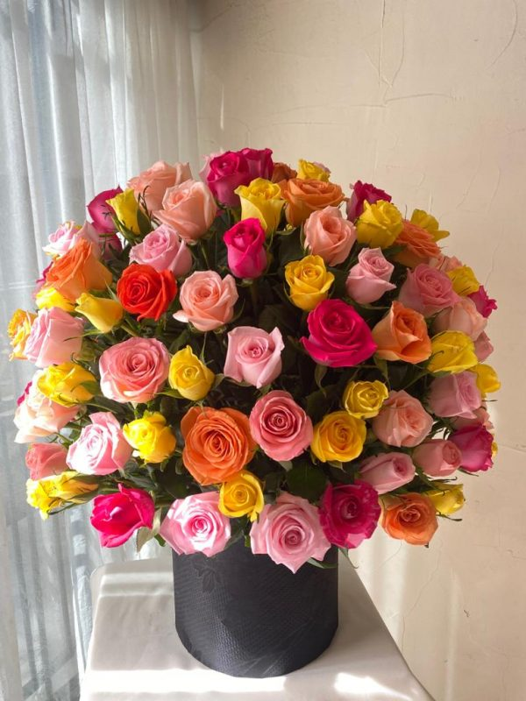
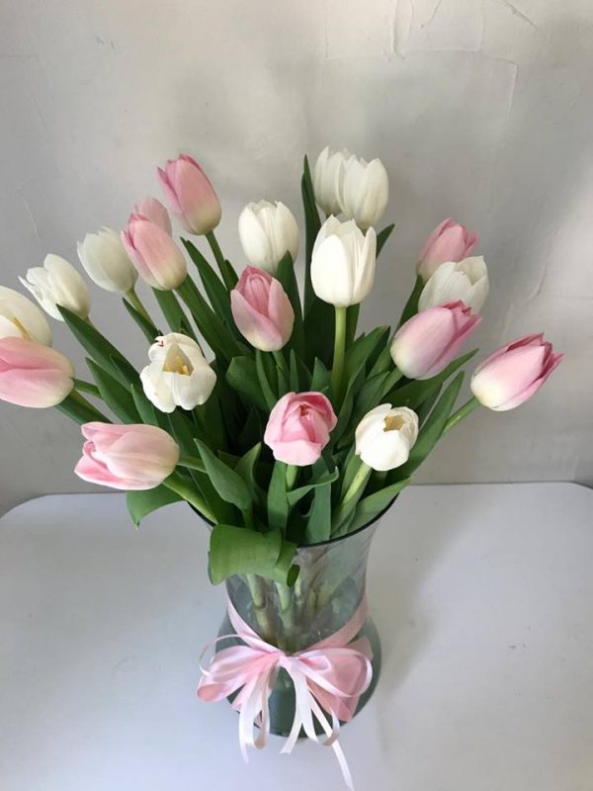
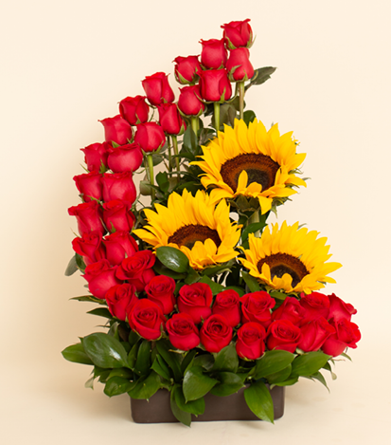

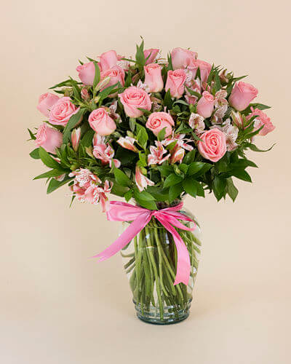
FLORERIA ENCANTO
13657 NATALIA BENITO ARCADIO

Slide 2

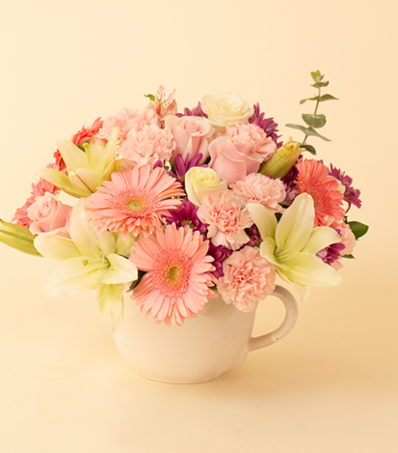
DESCRIPCION
Floreria Encanto es un negocio que se dedica
a la venta de flores y arreglos florales.
En los ultimos dos años se ha caracterizado
por ofrecer diferentes servicios en sus categorias
de ramos para toda ocasión.
Tambien se distingue por ofrecer siempre flores frescas
y de temporada con la calidad de siempre

Slide 3
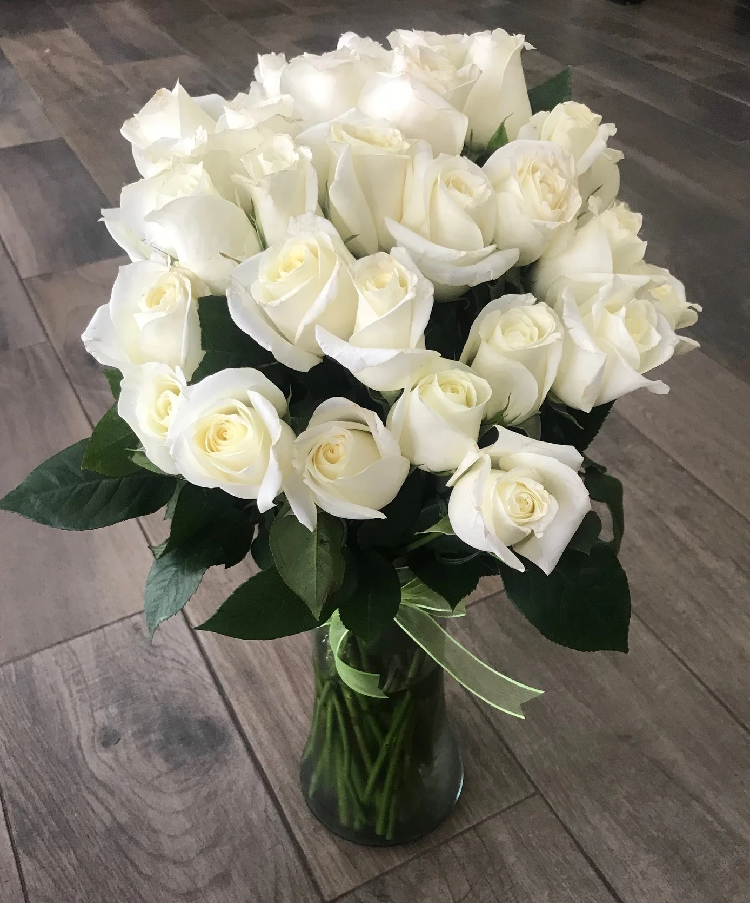
JUSTIFICACIÓN
El negocio se ha dedicado a servir a sus clientes a través del producto más hermoso de la naturaleza
Debido a la pandemia las ventas y las visitas a su establecimeinto bajaron, por ello es momento de migrar a plataformas que hoy en dia ultizamos diariamente y asi poder generar estas ventas por medio de una pagina aplicacion web y asi darse a conocer ante mas usuarios y expandir el negocio.

Slide 4
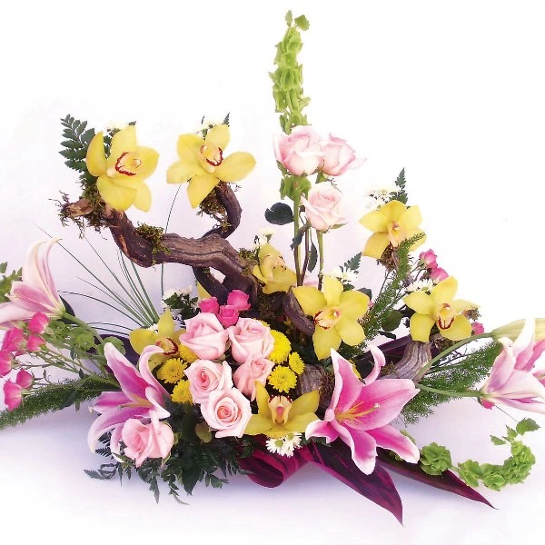
Objetivo
El objetivo consiste en que a traves de esta aplicacion web se pueden generar ventas en linea y hacer pedidos de sus productos y que estas se entreguen a Domicilio, que el usuario guardo en la aplicacion de venta.
Generar ingresos para el negocio y asi poder pagar a sus proveedores.

Slide 5
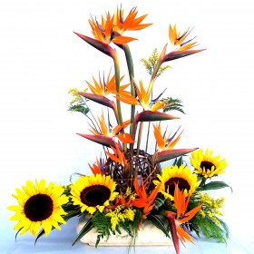
Objetivos generales
Corto plazo :El objetivo a corto plazo es que se pueden generar ventas para el usuario y asi generar un historial de ventas.
Medio plazo:Que el negocio Tambien cuente con más disponibilidad de hacer entregas de gran escala a Domicilio y asi generar mas ingresos , sobre todo cumplir con su estadar de satisfacción al cliente.
Largo plazo: Implementar mas formas de pago ,ya que por el momento solo se ha establecido el pago al recibir.

Slide 6
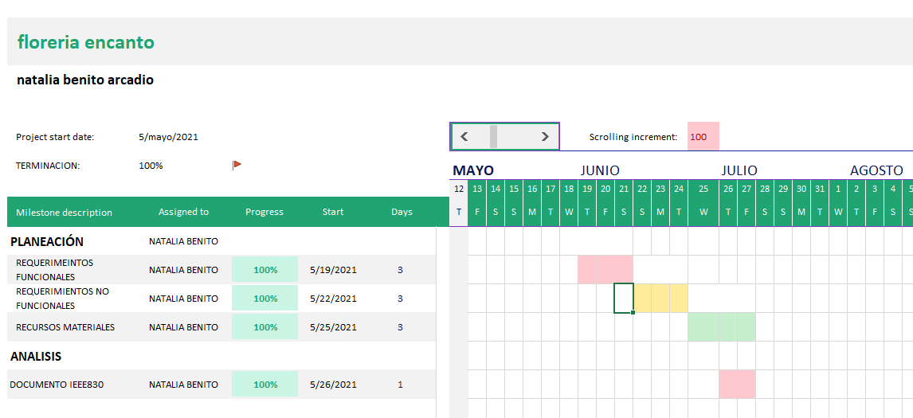
Plan de trabajo

Slide 7
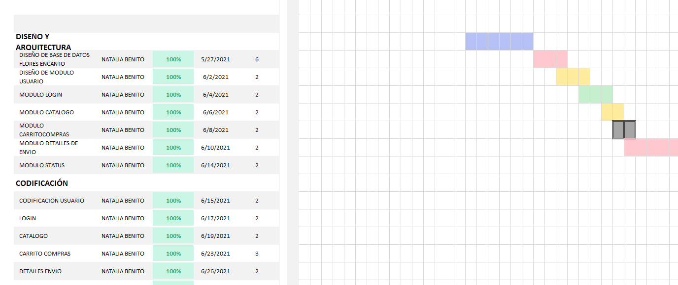
PLAN DE TRABAJO

Slide 8
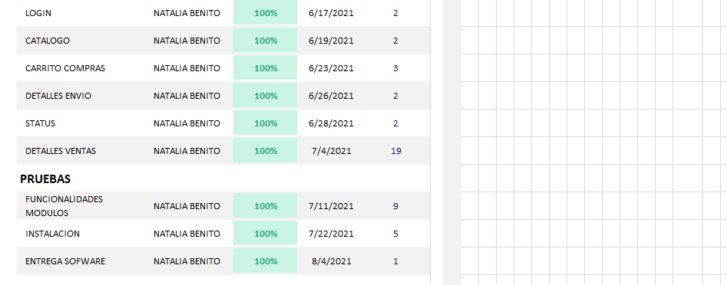
PLAN DE TRABAJO

